Slide 1


Programmeren Opdracht 2

Slide 2
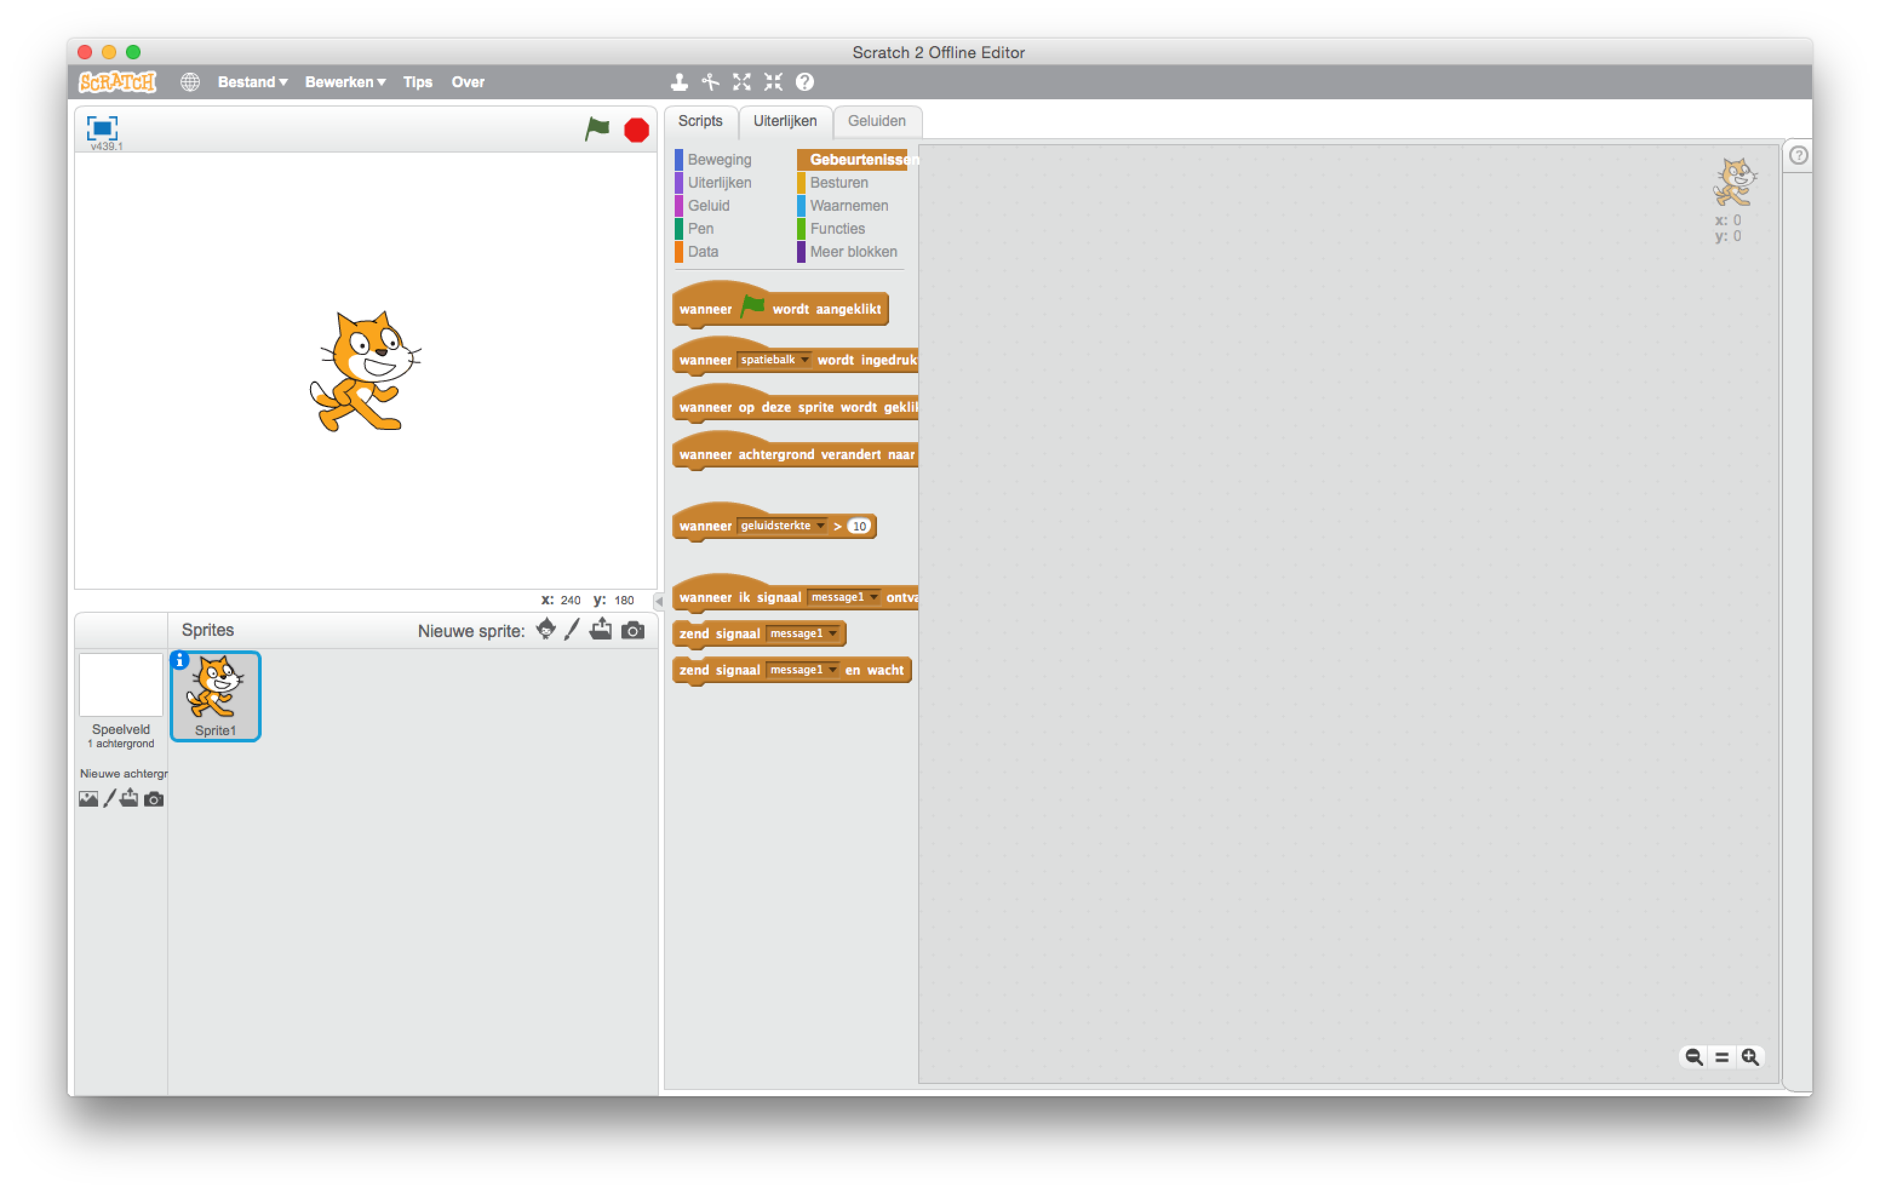
Opdracht 2
We gaan nu zorgen dat de sprite onze hand op het scherm zal volgen.
Hiervoor moet je het project ‘opdracht2.sb2’ openen.
Dat doe je door in het menu te kiezen voor:
Bestand->Open
En kies dan ‘opdracht2.sb2’

Slide 3
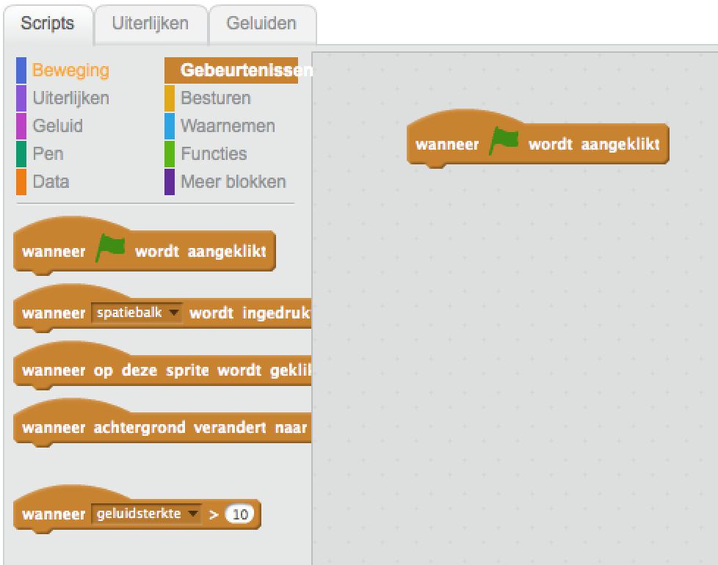
Opdracht 2
Klik op ‘Gebeurtenissen’ bouwstenen.
Sleep dan de bouwsteen ‘wanneer groene vlag wordt aangeklikt’ naar het programma veld.

Slide 4
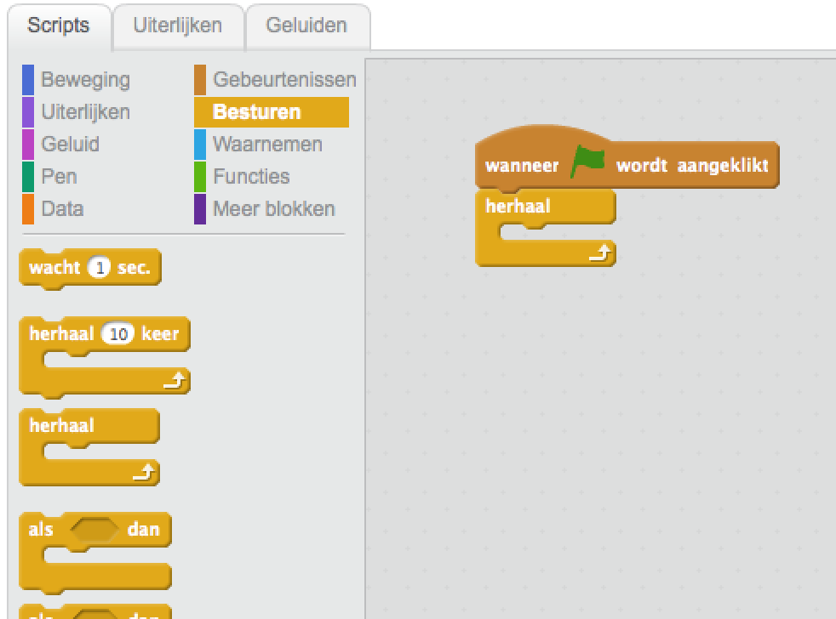
Opdracht 2
Klik op ‘Besturen’ bouwstenen.
Sleep dan de bouwsteen ‘herhaal’ naar het programma veld en plaats deze onder de vorige bouwsteen

Slide 5
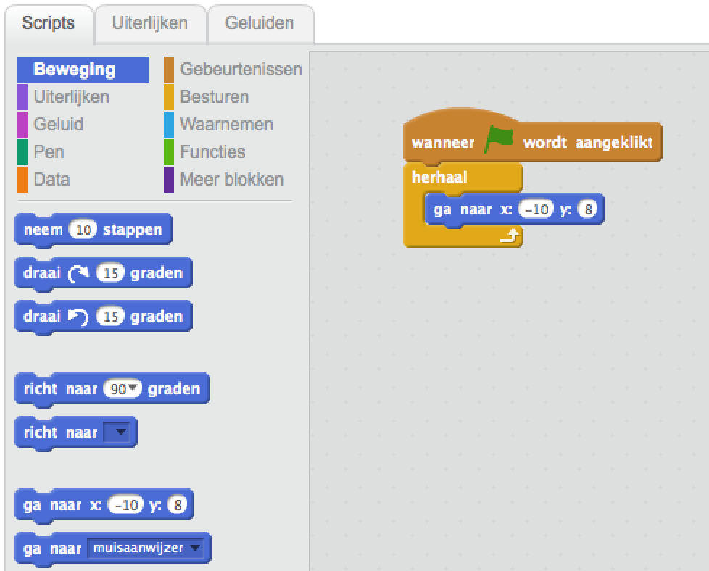
Opdracht 2
Klik op ‘Beweging’ bouwstenen.
Sleep dan de bouwsteen ‘ga naar x: 0 y: 0’ naar het programma veld en plaats hem in de bouwsteen ‘herhaal’.

Slide 6
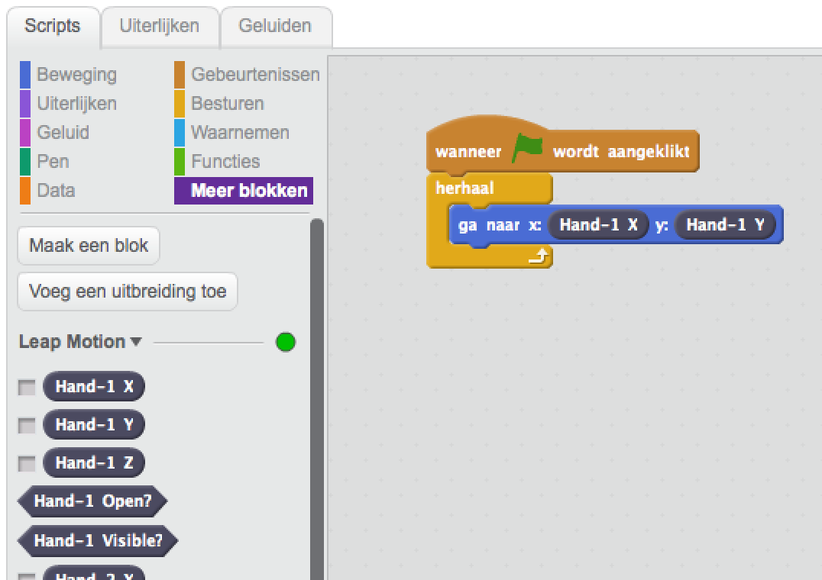
Opdracht 2
Klik op ‘Beweging’ bouwstenen.
Sleep dan de bouwsteen ‘Hand-1 X’ naar het programma veld en plaats hem in het x veldje van de bouwsteen ‘ga naar x: 0 y: 0’.
Doe het zelfde voor ‘Hand-1 Y’

Slide 7
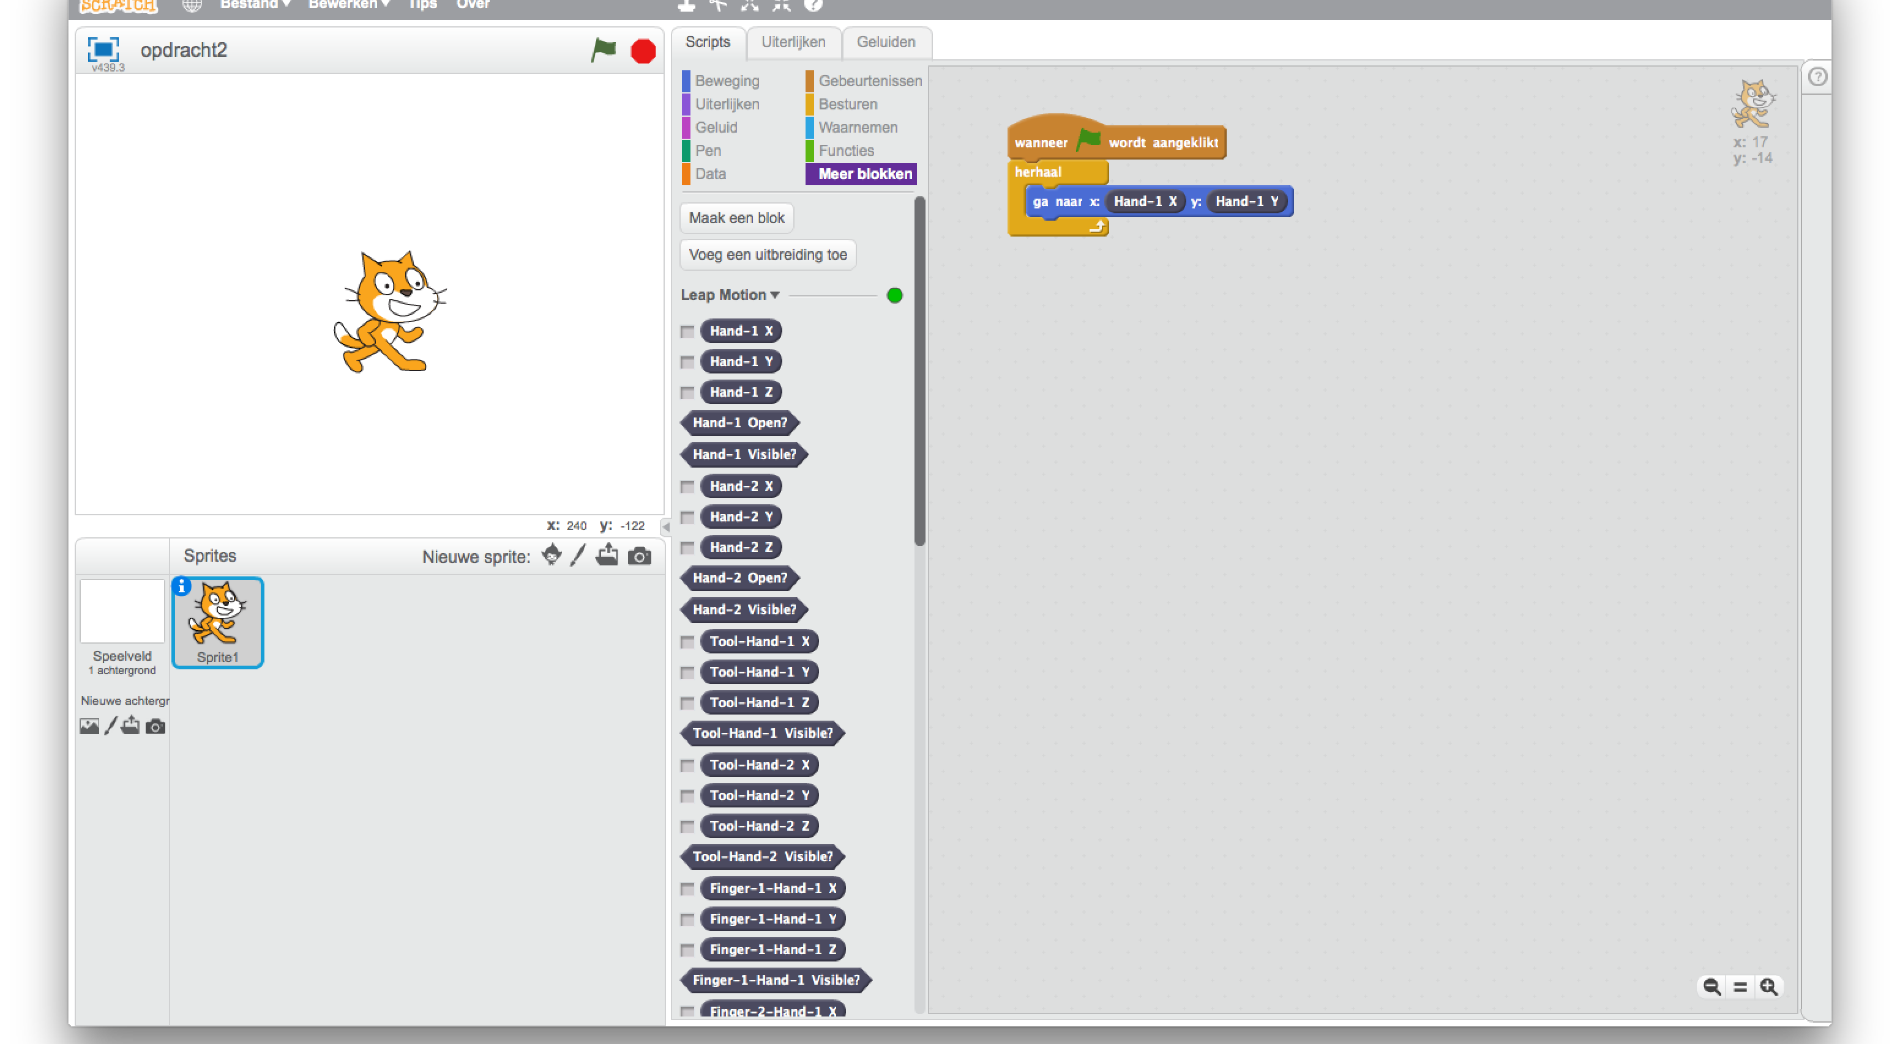
Opdracht 2
Klik nu op de groene vlag. Wanneer je nu met je hand boven de leap motion beweegt, zal de sprite je hand volgen.

Slide 8
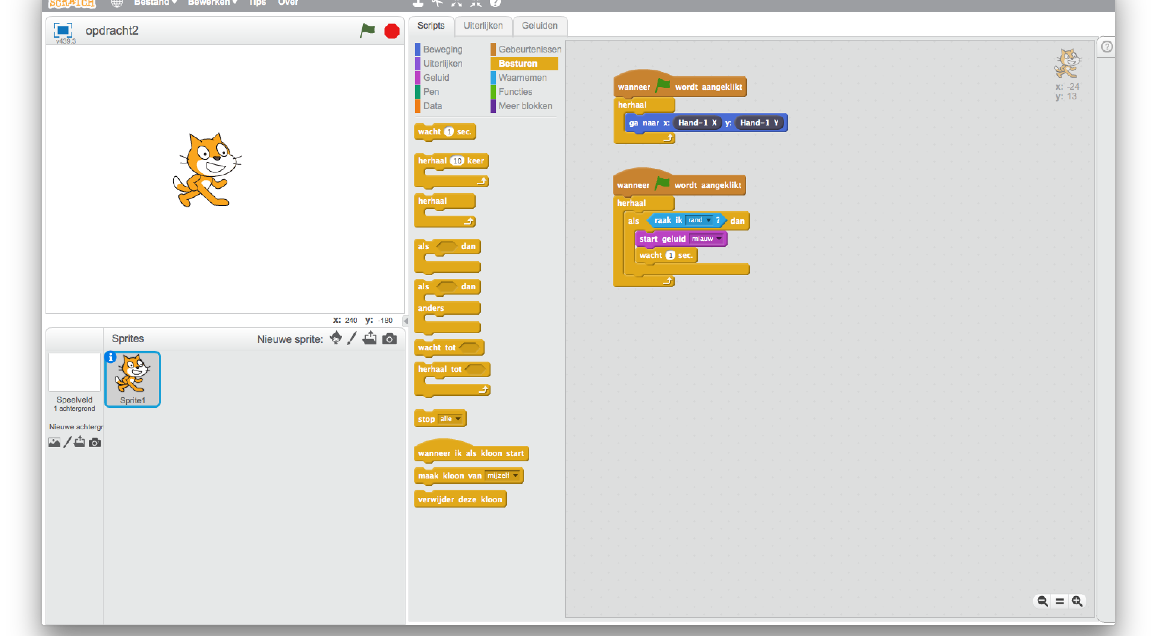
Opdracht 2
Probeer nu zelf de bouwstenen te plaatsen zodat de sprite:
Een geluidje maakt wanneer hij de rand van het scherm aanraakt.
Op de volgende bladzijden staat de oplossing, maar probeer het eerst zelf.

Slide 9
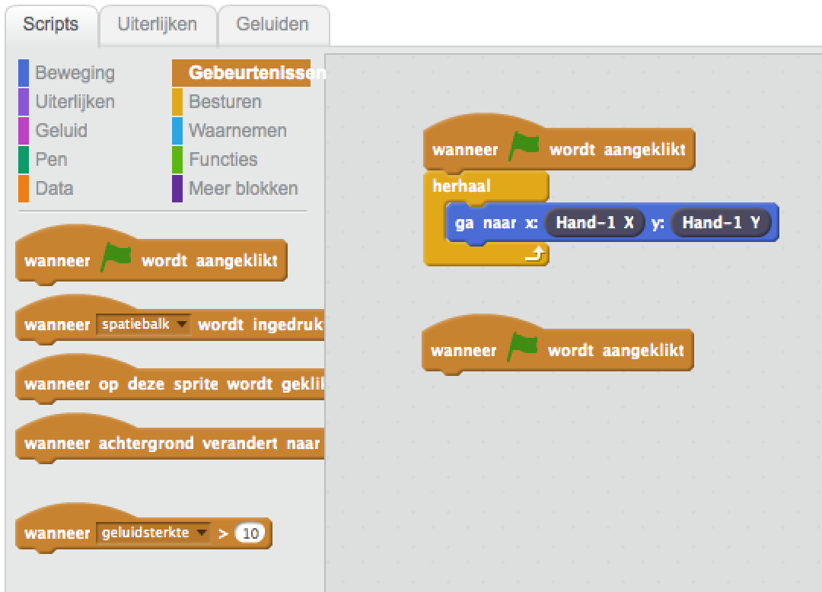
Opdracht 2
Klik op ‘Gebeurtenissen’ bouwstenen.
Sleep dan de bouwsteen ‘wanneer groene vlag wordt aangeklikt’ naar het programma veld.

Slide 10
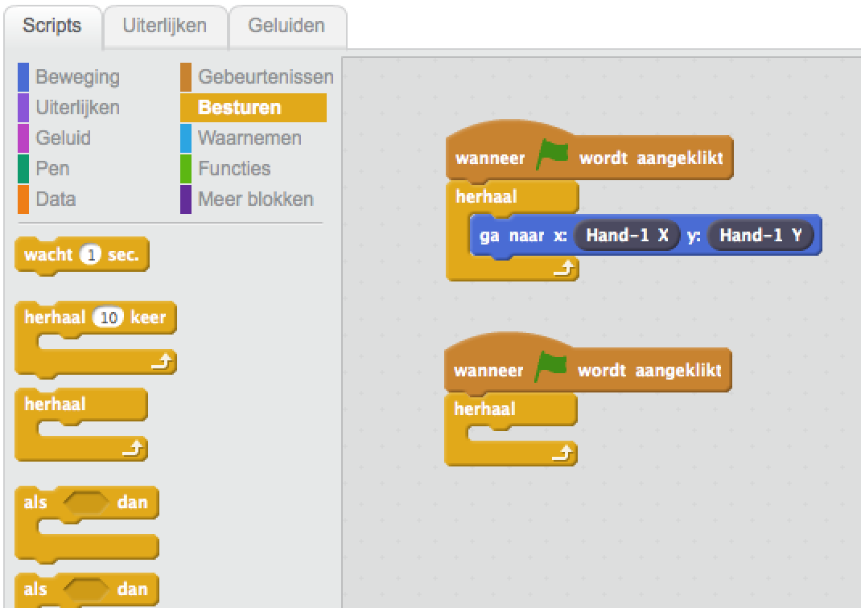
Opdracht 2
Klik op ‘Besturen’ bouwstenen.
Sleep dan de bouwsteen ‘herhaal’ naar het programma veld en plaats deze onder de vorige bouwsteen

Slide 11
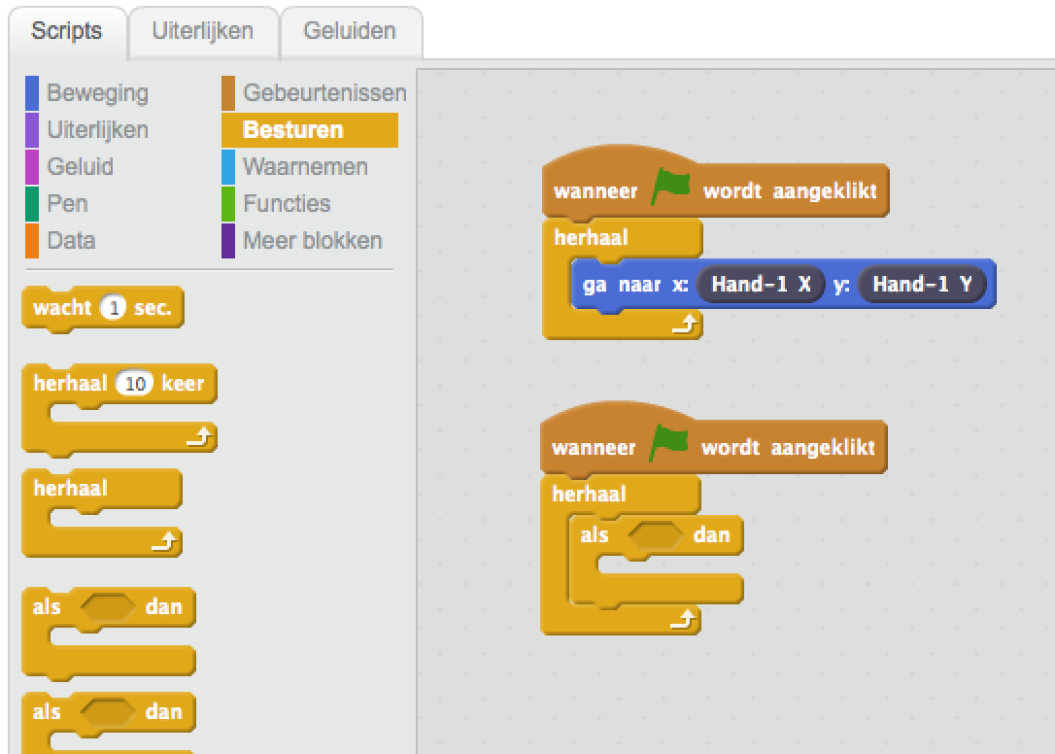
Opdracht 2
Sleep nu de bouwsteen ‘als <> dan’ naar het programma veld en plaats binnen de bouwsteen ‘herhaal’

Slide 12
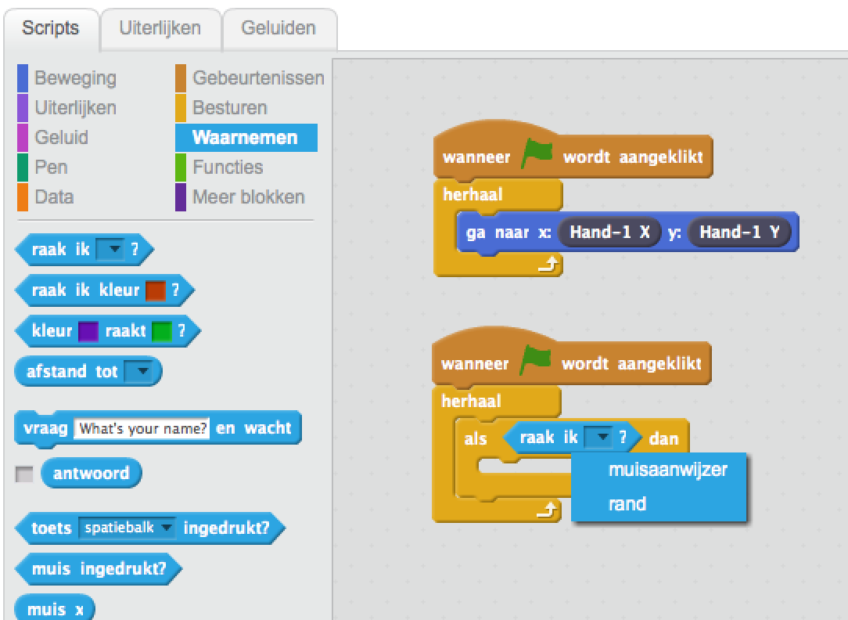
Opdracht 2
Klik op ‘Waarnemen’ bouwstenen.
Sleep dan de bouwsteen ‘raak ik [] ?’ naar het programma veld en plaats deze in de bouwsteen ‘als <> dan’.
Kies vervolgens ‘rand’ in het vierkantje.

Slide 13
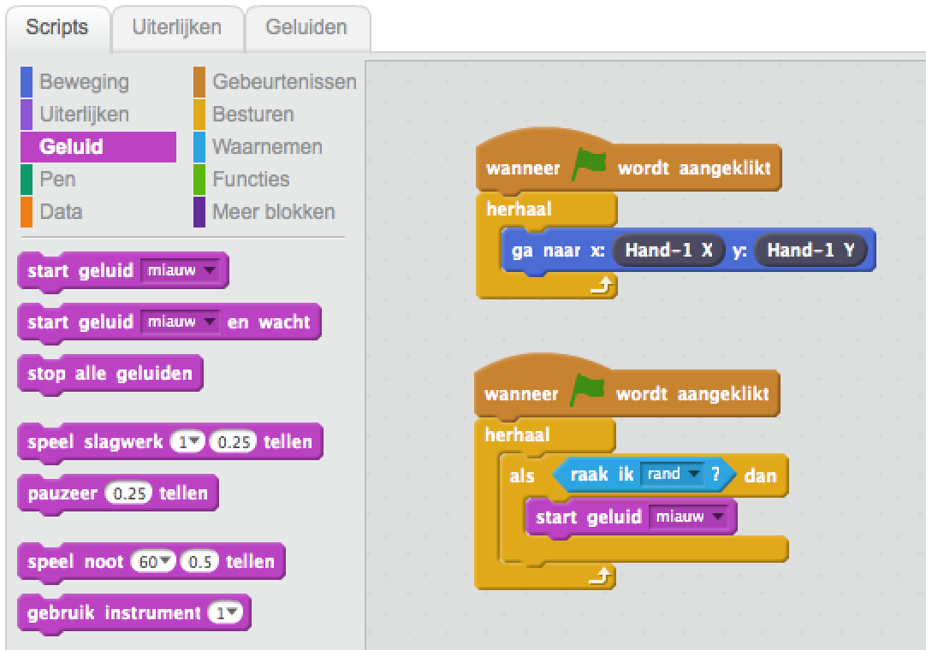
Opdracht 2
Klik op ‘Geluid’ bouwstenen.
Sleep dan de bouwsteen ‘start geluid miauw’ naar het programma veld en plaats deze tussen de bouwsteen ‘als <> dan’.

Slide 14
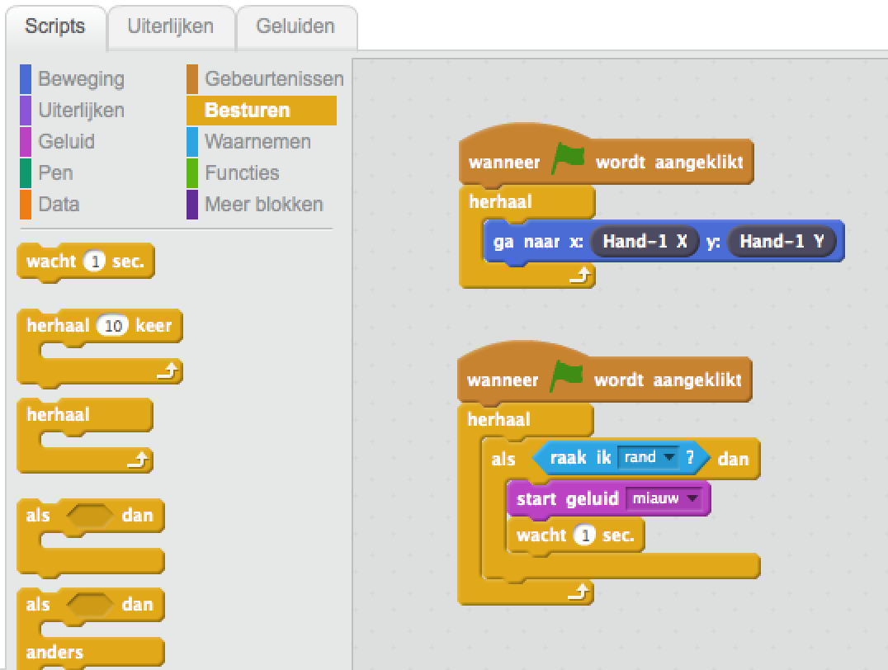
Opdracht 2
Klik op ‘Besturen’ bouwstenen.
Sleep dan de bouwsteen ‘wacht 1 sec.’ naar het programma veld en plaats deze onder de bouwsteen ‘start geluid miauw’.

Slide 15

Opdracht 2
Klik nu op de groene vlag. Wanneer je nu met je hand boven de leap motion beweegt, zal de sprite je hand volgen. Wanneer de sprite de rand raakt, zal je een miauw geluid horen.

